Slide 1

组会汇报
GLDiTalker: Speech-Driven 3D Facial Animation with Graph Latent Diffusion Transformer
汇报人：主田横
2024.09.19
[1] Lin Y, Xiong L, Li X, et al. GLDiTalker: Speech-Driven 3D Facial Animation with Graph Latent Diffusion Transformer[J]. arXiv preprint arXiv:2408.01826, 2024.
XJU-ICIG

Slide 2
一、研究背景
二、文章创新点
三、研究内容
四、实验和结果分析
五、结论
目 录
contents
XJU-ICIG

Slide 3
01
研究背景
XJU-ICIG

Slide 4
研 究 背 景
过去的工作及其存在的问题：
3D语音驱动的面部动画生成，这一领域在工业应用和学术研究中引起了广泛关注。面部表情和语音的同步能更准确地传达说话者的情感和意图，但由于语音和面部运动之间存在多对多的映射关系，准确对齐二者成为一大挑战。
传统的方法多为手工或基于规则的方式，成本高且复用性差，而深度学习方法能够有效避免这些问题。现有的方法大多是确定性模型，无法捕捉语音与面部运动之间的多样性。为了解决这一问题，本文提出了GLDiTalker，一个引入运动先验和随机性以提高面部动画生成多样性的方法。
XJU-ICIG

Slide 5
02
文章创新点
XJU-ICIG

Slide 6
文章创新点
创新点：
GLDiTalker首次使用VQ-VAE将面部运动映射到潜在空间，减少了跨模态映射的不确定性，并通过扩散模型生成具有随机性的潜在运动特征，确保生成的面部运动的多样性。
该模型设计了一个空间金字塔螺旋卷积编码器，用于从不同尺度提取网格序列的多尺度特征，从而捕捉面部顶点之间的空间相关性。这一创新不仅考虑了时间维度的信息，还整合了形状相关的空间信息。
GLDiTalker在潜在空间中通过扩散模型生成面部动画，这种方式在推理时速度更快，且通过直接生成整个网格序列，避免了自回归方法可能出现的误差积累问题。
XJU-ICIG

Slide 7
03
研究内容
XJU-ICIG

Slide 8
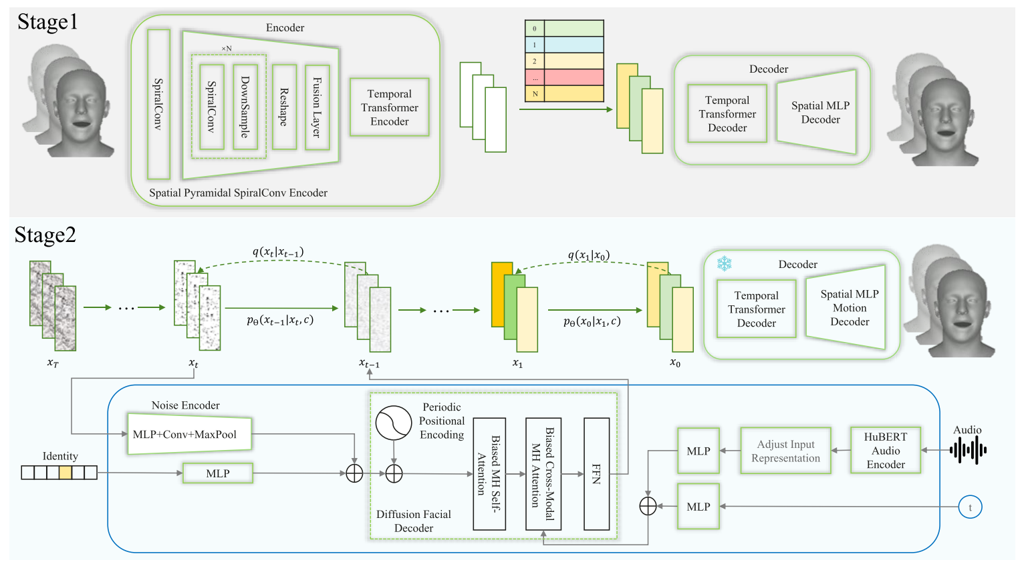
研究内容
整体框架：
[1]
[1] Lin Y, Xiong L, Li X, et al. GLDiTalker: Speech-Driven 3D Facial Animation with Graph Latent Diffusion Transformer[J]. arXiv preprint arXiv:2408.01826, 2024.
XJU-ICIG
Notes:
GLDiTalker遵循两阶段流程，如图2所示，其中我们首先使用基于图卷积和转换器的时空矢量量化变分自编码器(VQ-VAE)，将面部运动建模为离散码本。随后，我们使用基于变压器的去噪网络进行反向扩散过程，并通过音频、说话者身份和扩散步骤的迭代去噪条件将标准高斯分布转换为面部运动先验。

Slide 9
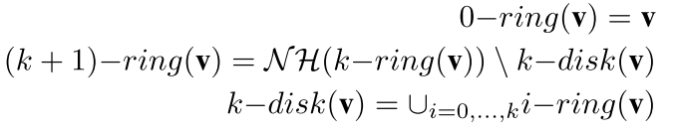
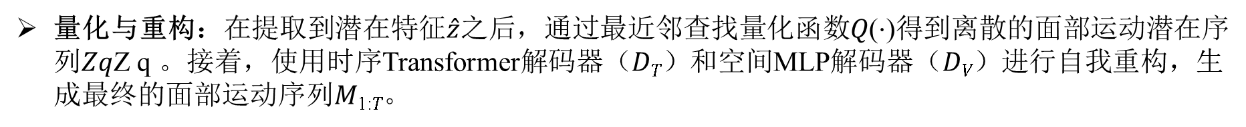
研究内容
Facial Motion Prior
VQ-VAE的训练：GLDiTalker模型首先使用VQ-VAE（向量量化变分自动编码器）来对面部运动空间进行建模。该模型通过引入离散运动先验，减少了语音和面部运动匹配的不确定性。VQ-VAE的设计同时考虑了网格顶点的时序信息依赖性和空间连接性，能够有效捕捉面部运动的复杂模式。
[1]
空间金字塔螺旋卷积编码器：这是一个关键模块，通过螺旋卷积（SpiralConv）处理网格数据。螺旋卷积会选择顶点作为卷积中心，并基于顶点的邻接关系生成一系列顶点序列。这种操作可以捕捉网格中局部区域的空间信息。
[1]
多层螺旋卷积模块：在模型中，螺旋卷积层与下采样层组合为螺旋块（Spiral Block），通过堆叠多个螺旋块逐步减少网格的顶点数量，增加特征通道数，最终通过融合层（MLP层）将信息整合。该编码器能够通过不同尺度的螺旋卷积在输入网格中提取多尺度特征，使得网络能够同时捕捉低级和高级语义信息。低级金字塔关注更多的细节信息，而高级金字塔则侧重抽象和语义层面的信息，从而提高模型效率并减少计算成本。
[1]
量化与重构：在提取到潜在特征$\hat{z}$之后，通过最近邻查找量化函数𝑄(⋅)得到离散的面部运动潜在序列𝑍𝑞Z q​ 。接着，使用时序Transformer解码器（𝐷_{𝑇}）和空间MLP解码器（𝐷_{𝑉}）进行自我重构，生成最终的面部运动序列𝑀_{1:𝑇}。
[1] Song L, Liu P, Yin G, et al. Adaptive Super Resolution for One-Shot Talking-Head Generation[C]//ICASSP 2024-2024 IEEE International Conference on Acoustics, Speech and Signal Processing (ICASSP). IEEE, 2024: 4115-4119.
XJU-ICIG

Slide 10


研究内容
Facial Animation Latent Diffusion Model
第一阶段的面部运动先验： 在VQ-VAE生成面部运动先验后，扩散模型的第二阶段开始。此时，VQ-VAE的解码器被保留并冻结所有参数，而扩散模型将在此基础上进行生成。
[1]
去噪网络： 在实际操作中，去噪网络𝐺G直接预测干净的数据样本𝑍₀：
该去噪网络由五个模块组成：噪声编码器（Enoise）：用于减少潜在特征的维度，保留最有用的信息，同时减少模型训练和推理的计算复杂性，从而提高模型的效率和速度。风格编码器（Es）：将人物身份嵌入𝑠∈𝑆编码为潜在特征。语音编码器（Ea）：使用预训练的HuBERT模型对输入的语音进行编码。HuBERT模型经过960小时的16kHz采样语音训练，能够更好地从语音中提取面部运动信息。去噪步编码器（Ed）：将去噪步数嵌入𝑛∈𝑁编码为潜在特征。扩散面部解码器（D）：基于Transformer架构，生成最终的动画潜在特征。
[1]
解码过程： 在解码过程中，模型通过如下公式进行信息融合和生成：
[1]
[1] Song L, Liu P, Yin G, et al. Adaptive Super Resolution for One-Shot Talking-Head Generation[C]//ICASSP 2024-2024 IEEE International Conference on Acoustics, Speech and Signal Processing (ICASSP). IEEE, 2024: 4115-4119.
XJU-ICIG

Slide 11
04
实验结果及分析
XJU-ICIG

Slide 12
实验结果及分析
Dataset & Evaluation Metrics
Dataset：在BIWI (Fanelli et al. 2010)和VOCASET (Cudeiro et al. 2019)两个公开的3D面部数据集上进行了大量实验，这两个数据集都有4D面部扫描和录音。
[1]
Evaluation Metrics：面部动态偏差(FDD)测量生成序列的上面部运动变化相对于地面真实的偏差。首先计算生成序列的上表面顶点沿时间轴的面向元素的L2范数的标准差和地面真值。随后，对它们的差异进行求解并求平均值。
[1]
[1] Song L, Liu P, Yin G, et al. Adaptive Super Resolution for One-Shot Talking-Head Generation[C]//ICASSP 2024-2024 IEEE International Conference on Acoustics, Speech and Signal Processing (ICASSP). IEEE, 2024: 4115-4119.
XJU-ICIG

Slide 13
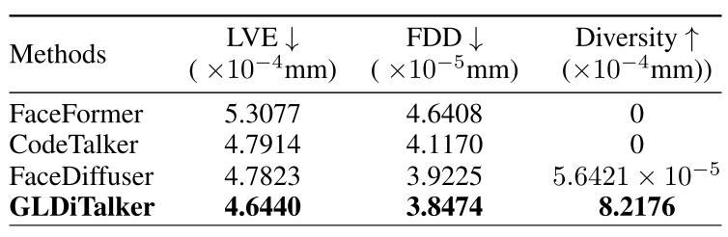
实验结果及分析
定性评估
[1]
[1] Song L, Liu P, Yin G, et al. Adaptive Super Resolution for One-Shot Talking-Head Generation[C]//ICASSP 2024-2024 IEEE International Conference on Acoustics, Speech and Signal Processing (ICASSP). IEEE, 2024: 4115-4119.
XJU-ICIG

Slide 14
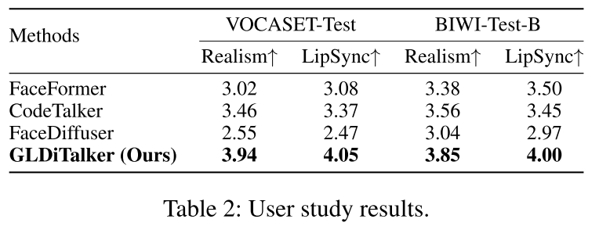
实验结果及分析
定性评估
[1]
[1] Song L, Liu P, Yin G, et al. Adaptive Super Resolution for One-Shot Talking-Head Generation[C]//ICASSP 2024-2024 IEEE International Conference on Acoustics, Speech and Signal Processing (ICASSP). IEEE, 2024: 4115-4119.
XJU-ICIG

Slide 15
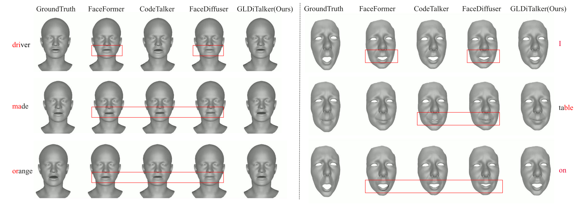
实验结果及分析
质量评估
[1]
[1] Song L, Liu P, Yin G, et al. Adaptive Super Resolution for One-Shot Talking-Head Generation[C]//ICASSP 2024-2024 IEEE International Conference on Acoustics, Speech and Signal Processing (ICASSP). IEEE, 2024: 4115-4119.
XJU-ICIG

Slide 16
05
结论
XJU-ICIG

Slide 17
结 论
探索了如何有效地将VQ-VAE架构与基于扩散的框架结合起来，从语音中生成多样化和逼真的3D面部动画。
为了获得更高质量的面部运动先验，我们不仅采用现有方法对时间信息进行变换编码器处理，还设计了空间锥体螺旋conv编码器，将空间信息整合到网格形状上。
在动作潜在空间中，我们利用扩散模型的能力来有效地复制不同形式的分布，从而解决捕获语音，风格和动作之间的多对多映射挑战。
XJU-ICIG

Slide 18
组会汇报
MoDiTalker: Motion-Disentangled Diffusion Model for High-Fidelity Talking Head Generation
汇报人：主田横
2024.09.19
[1] Kim S, Jin S, Park J, et al. MoDiTalker: Motion-Disentangled Diffusion Model for High-Fidelity Talking Head Generation[J]. arXiv preprint arXiv:2403.19144, 2024.
XJU-ICIG

Slide 19
一、研究背景
二、文章创新点
三、研究内容
四、实验和结果分析
五、结论
目 录
contents
XJU-ICIG

Slide 20
01
研究背景
XJU-ICIG

Slide 21
研 究 背 景
过去的工作及其存在的问题：
本篇文章提出了针对语音驱动的高保真说话人头视频生成的创新方法。传统的基于生成对抗网络（GAN）的说话人头生成模型由于不稳定的训练过程和有限的生成质量，往往面临挑战。尽管最近的扩散模型（Diffusion Models）已经在图像生成任务中取得了更好的稳定性和保真度，但这些方法依然存在一些问题，例如长时间的采样过程以及难以保持时间一致性的问题。为了克服这些挑战，MoDiTalker提出了一个两阶段的运动解耦扩散模型，旨在生成高质量且时间一致性更好的说话人头视频。
XJU-ICIG

Slide 22
02
文章创新点
XJU-ICIG

Slide 23
文章创新点
创新点：
运动解耦扩散模型：MoDiTalker将说话人头生成过程解耦为两个阶段。首先，音频到运动模块生成与音频同步的面部运动序列。其次，运动到视频模块通过利用三平面表示法生成时间一致的高质量说话人头视频。这种分离处理运动和视频生成的方式提高了视频的生成质量和一致性。
注意力机制增强的AToM模块：在AToM模块中，作者采用了基于Transformer的扩散模型，利用音频注意力机制来捕捉细微的嘴唇运动，同时通过分离唇部和非唇部区域，进一步提升了唇同步的精度。
三平面表示法增强MToV模块：在MToV模块中，MoDiTalker采用了高效的三平面表示法，将面部运动序列、姿态帧和身份帧条件化输入到扩散模型中。通过这一方法，模型不仅提高了生成视频的质量，还在保持身份一致性和时间一致性方面取得了显著进展。
XJU-ICIG

Slide 24
03
研究内容
XJU-ICIG

Slide 25
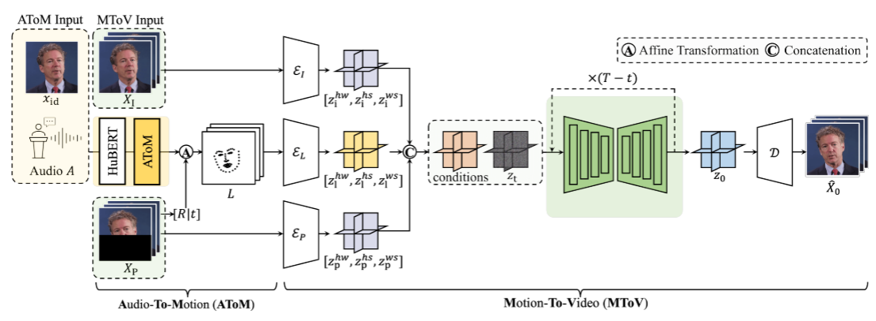
研究内容
整体框架：
[1]
[1] Kim S, Jin S, Park J, et al. MoDiTalker: Motion-Disentangled Diffusion Model for High-Fidelity Talking Head Generation[J]. arXiv preprint arXiv:2403.19144, 2024.
XJU-ICIG
Notes:
去噪网络根据语音和风格参考视频计算面部运动。面部运动M = [ml]L =1被参数化为来自3D Morphable Models的一系列表情参数[91]。面部运动由渲染器渲染成视频帧[92]。风格感知唇形专家提供不同表情下的唇形运动指导，从而驱动去噪网络，在保持情感丰满的同时实现准确的唇形同步。风格预测器可以预测与演讲中传达的风格一致的说话风格。

Slide 26
研究内容
Audio-to-Motion (AToM) Diffusion Model
去噪网络的任务：根据音频输入 𝐴 和单帧身份图像 𝑥_{id}生成与音频同步的面部特征点序列 𝐿。
面部特征点残差学习：AToM通过学习初始面部特征点 𝑙idl id​ 和目标序列之间的残差 Δ𝐿={Δ𝑙1,…,Δ𝑙𝑛} ，以增强模型的稳定性和初始化效果。特征点 𝑙_{id}通过3D可变形模型（3D Morphable Model, 3DMM）从身份图像 𝑥_{id}​ 提取，然后通过可训练的特征点编码器生成特征点嵌入 𝐹_{𝐿}。
音频嵌入的提取：音频嵌入 𝐹𝐴={𝑓1,…,𝑓𝑛} 通过使用HuBERT模型和一个后续的可训练音频编码器从音频输入 𝐴 中提取。特征点编码器和音频编码器都是基于简单的Transformer架构，音频和特征点嵌入会通过时间步嵌入与模型的交叉注意力模块进行融合。
解耦唇部与非唇部区域的处理：为了提升唇同步质量，AToM设计了分别处理唇部相关和非唇部相关的面部特征点的机制。模型将面部特征点分为上半部分（唇部相关）和下半部分（非唇部相关），分别进行处理，并最终合并。音频嵌入 𝐹𝐴仅注入唇部相关的模块中，以集中生成唇部运动，而特征点嵌入 𝐹𝐿 则在合并后注入。这样的架构设计确保模型主要关注唇部的运动，同时保持其他面部区域的稳定性。
去噪过程：在条件 𝐹𝐿​ 和 𝐹𝐴 下，AToM通过迭代去噪高斯噪声序列 Δ𝐿𝑇​ ，生成去噪后的残差特征点序列 Δ𝐿0。最终面部运动序列 𝐿L 是通过将 Δ𝐿0加到初始特征点 𝑙id​上得到的。
[1]
训练： 在训练过程中，扩散模型的目标是重建残差特征点序列 Δ𝐿，使用初始特征点嵌入 𝐹𝐿​ 提供说话人特定的面部结构，音频嵌入 𝐹𝐴​ 则用于生成与音频同步的唇部运动。损失函数定义如下：
[1] Kim S, Jin S, Park J, et al. MoDiTalker: Motion-Disentangled Diffusion Model for High-Fidelity Talking Head Generation[J]. arXiv preprint arXiv:2403.19144, 2024.
XJU-ICIG

Slide 27
研究内容
Motion-to-Video (MToV) Diffusion Model
网络的任务：生成与音频输入和身份信息一致的高保真说话人头视频 𝑋
条件输入的设计：面部特征点序列：AToM生成的面部特征点序列 𝐿 同时结合了音频和身份信息。面部特征点序列的维度为 𝐿∈𝑅^{𝑆×𝐶×𝐻×𝑊}，其中 𝑆、𝐶、𝐻 和 𝑊 分别表示序列长度、通道数、高度和宽度。MToV通过特征点编码器 𝐸𝐿将这些序列编码为三平面表示𝑍𝐿={𝑧ℎ𝑤𝐿,𝑧ℎ𝑠𝐿,𝑧𝑤𝑠𝐿} ，这些表示捕捉了面部的结构和时序信息。姿态帧：姿态帧 𝑋𝑃​ 对应于目标视频的上半部分，反映了头部的姿态信息。姿态帧通过应用仿射变换，将面部特征点与目标头部姿态对齐。姿态帧也通过姿态编码器 𝐸𝑃​ 编码为三平面表示 𝑍𝑃​ ，这帮助模型专注于生成嘴唇运动，同时保持面部其他区域的稳定性。身份帧：为了确保长视频生成过程中的身份一致性，MToV使用前几帧生成的视频片段作为身份帧 𝑋𝐼 ，并通过身份编码器 𝐸𝐼​ 生成三平面表示 𝑍𝐼。最终，MToV将 𝑍𝐿 、𝑍𝑃​ 和 𝑍𝐼​ 在通道维度上进行拼接，并在这个条件输入下，通过逐步去噪过程将高斯噪声 𝑧𝑇​ 转化为去噪后的视频潜在表示 𝑧^0​ ，再通过预训练的解码器将其解码为RGB空间中的视频 𝑋^0​ 。
编码器的训练：MToV中的三个编码器（特征点编码器 𝐸𝐿、姿态编码器 𝐸𝑃E P​ 、身份编码器 𝐸𝐼E I​ ）将4维视频输入 𝑉∈𝑅^{𝑆×𝐶×𝐻×𝑊}压缩为2维的潜在表示 𝑅^{𝑐×ℎ×𝑤} 。这些编码器通过一个自动编码器框架训练，包括像素级重建损失和感知损失，确保模型能够准确地嵌入和重建视频输入。
[1]
训练损失：
[1] Kim S, Jin S, Park J, et al. MoDiTalker: Motion-Disentangled Diffusion Model for High-Fidelity Talking Head Generation[J]. arXiv preprint arXiv:2403.19144, 2024.
XJU-ICIG

Slide 28
04
实验结果及分析
XJU-ICIG

Slide 29
实验结果及分析
Dataset & Evaluation Metrics
Dataset：使用LRS3-TED[1]和HDTF[60]数据集分别训练我们的AToM和MToV模型。LRS3-TED数据集包含400小时的TED演讲视频，提供了一个大型唇读语料库。对于AToM，我们以25fps的速度提取视频帧，以16000 Hz的采样率提取音频帧。对于MToV，我们从HDTF数据集中随机选择312个视频进行训练，使用剩下的98个视频进行测试。
[1]
Evaluation Metrics：使用该领域主要使用的几个指标来评估我们的方法[9,13,17,32,37,58]。我们使用FID(↓)[37]和PSNR(↑)[17]来评估图像保真度。此外，我们使用CPBD(↑)[32]来评估生成帧的清晰度，LPIPS(↓)[58]来衡量视觉相似性，CSIM(↑)来检查身份保持。对于口型同步质量，我们使用SyncNet[13]评分:LSE-D(↓)[13]，测量唇部和音频特征之间的距离，LSE-C(↑)[13]，测量它们之间的置信度得分。最后，我们使用LMD(↓)[9]来测量生成嘴唇运动的准确性。
[1]
[1] Kim S, Jin S, Park J, et al. MoDiTalker: Motion-Disentangled Diffusion Model for High-Fidelity Talking Head Generation[J]. arXiv preprint arXiv:2403.19144, 2024.
XJU-ICIG

Slide 30
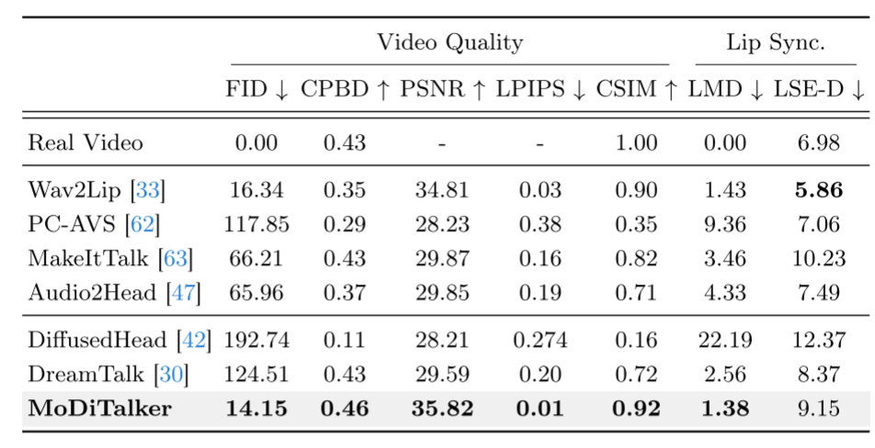
实验结果及分析
定性评估
[1]
[1] Kim S, Jin S, Park J, et al. MoDiTalker: Motion-Disentangled Diffusion Model for High-Fidelity Talking Head Generation[J]. arXiv preprint arXiv:2403.19144, 2024.
XJU-ICIG
Notes:
GaussianTalker*是L=1的轻量级GaussianTalker，完全版L=2

Slide 31
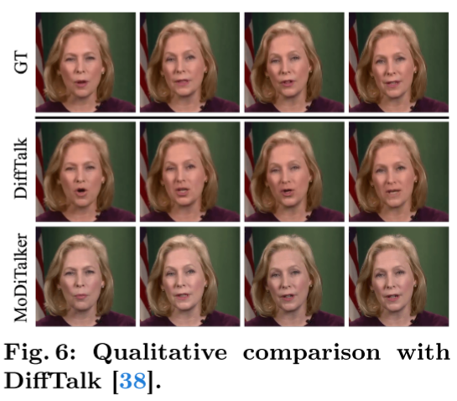
实验结果及分析
质量评估
[1]
[1] Kim S, Jin S, Park J, et al. MoDiTalker: Motion-Disentangled Diffusion Model for High-Fidelity Talking Head Generation[J]. arXiv preprint arXiv:2403.19144, 2024.
XJU-ICIG

Slide 32
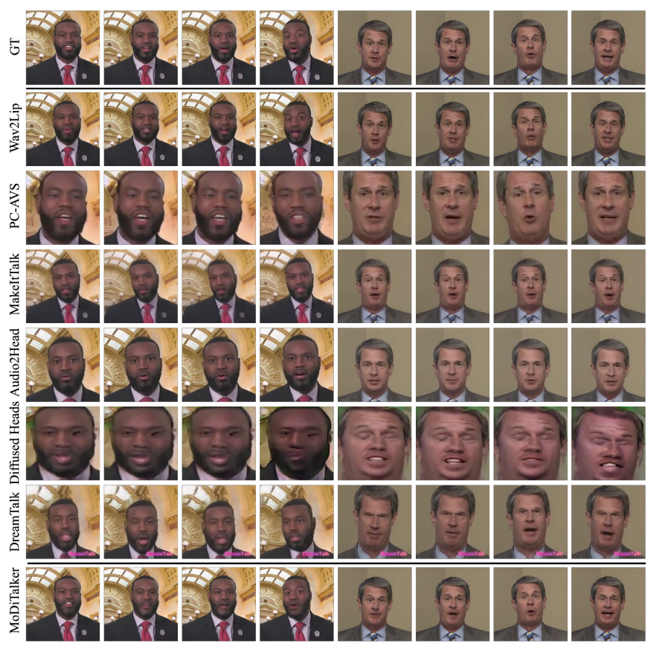
实验结果及分析
质量评估
[1]
[1] Kim S, Jin S, Park J, et al. MoDiTalker: Motion-Disentangled Diffusion Model for High-Fidelity Talking Head Generation[J]. arXiv preprint arXiv:2403.19144, 2024.
XJU-ICIG

Slide 33
05
结论
XJU-ICIG

Slide 34
结 论
提出了一种新的用于说话头部视频生成的运动解纠缠扩散模型MoDiTalker。
MoDiTalker通过引入AToM来从音频和身份输入中生成高保真唇动，解决了以前基于gan的方法的局限性，包括模式崩溃和次优性能。
此外，MoDiTalker通过MToV(一种以三平面表示为条件的高效视频扩散模型)克服了基于先验扩散模型的时间不一致性和计算成本。
与早期基于扩散的模型相比，我们的模型实现了最先进的性能，大大减少了计算需求。综合消融和用户研究验证了我们方法的有效性。
XJU-ICIG

Slide 35
感谢倾听 请老师和同学们批评指正
汇报人：主田横
2024.09.19
XJU-ICIG

